Slide 1
组件创建和装配课程作业 张奎

Slide 2
基于SpringBoot构建用户管理Rest服务
整合MyBatis完成用户信息创建、更新、查询和删除等操作。使用MySQL存储用户信息。
采用JAVA泛型生成通用泛型DAO和Service，极大地简化了代码。
基于MyBatis插件机制生成通用分页拦截器，具有以下特点：
采用策略模式和工厂模式，根据当前系统的使用数据库类型(MySQL和Oracle)动态匹配分页SQL语句生成策略。
根据正则表达式(比如：.*WithPage.*)拦截SQLMap中的查询方法(即：select标签)指定采用分页方式查询。
使用@RestController和@RequestBody注解实现Rest服务。
采用Spring 中的Profile机制模拟完成测试环境和生产环境不同配置(properties)切换及不同配置类的加载。作业中完成了测试环境中用户模拟数据加载。
采用SpringBoot测试框架完成用户服务(Dao和Service)和WEB端 (Controller)单元测试。
整合Spring Session 和 Redis完成用户会话存储及分布式共享。
采用Gradle完成项目构建和打包。

Slide 3
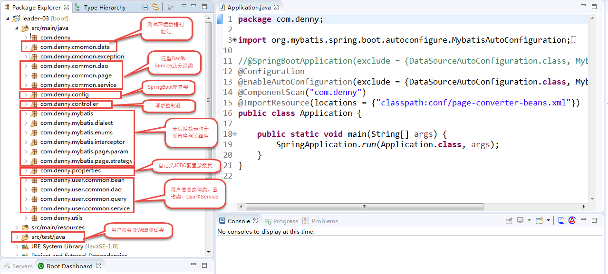
代码目录

Slide 4
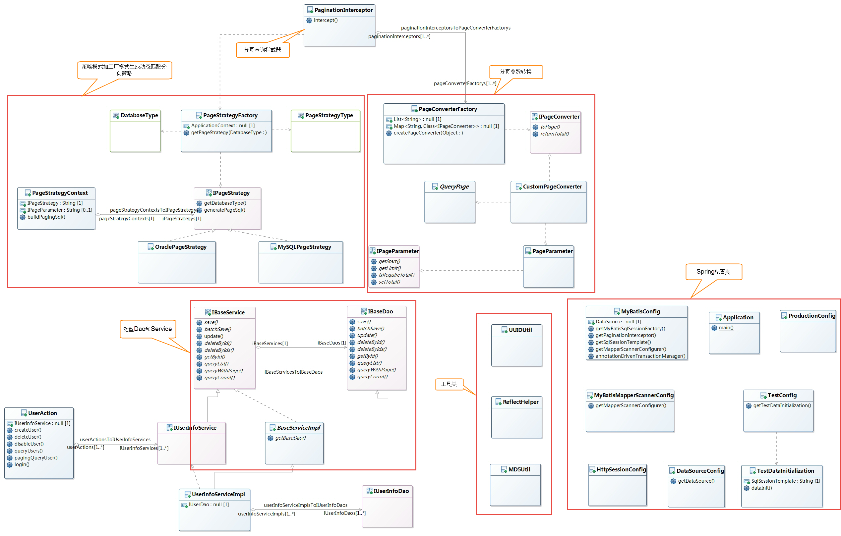
整体架构图

Slide 5
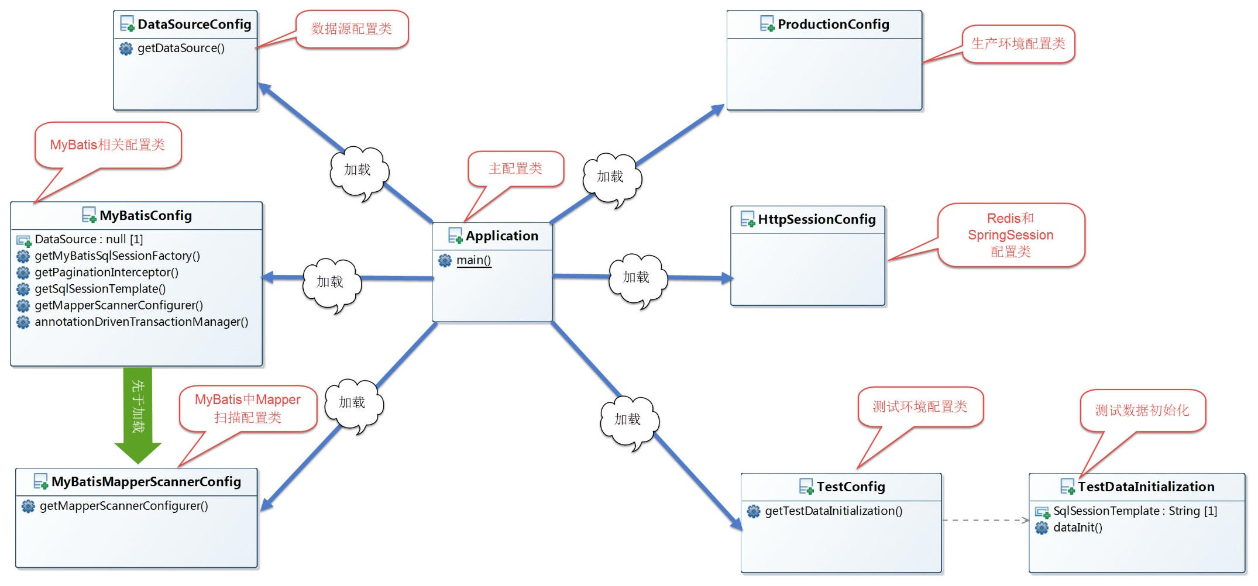
SpringBoot配置类图

Slide 6
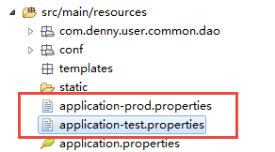
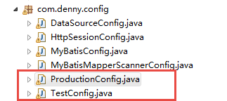
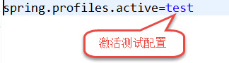
Profile切换配置
测试或生产环境具有不同配置信息和配置类。配置文件及配置类如下：
测试环境：application-test.properties、TestConfig
生产环境：application-prod.properties、ProductionConfig
如图:
在application.properties激活测试或生产配置。
如图：
在激活测试配置后系统启动时将完成测试数据初始化，即：采用MyBatis中ScriptRunner工具类完成SQL脚本执行。

Slide 7
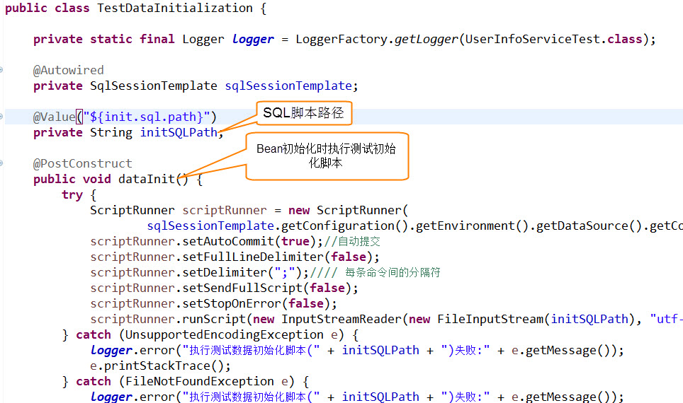
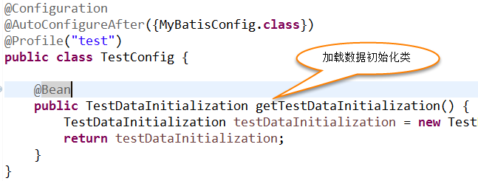
Profile切换配置
测试环境测试数据初始化
加载

Slide 8
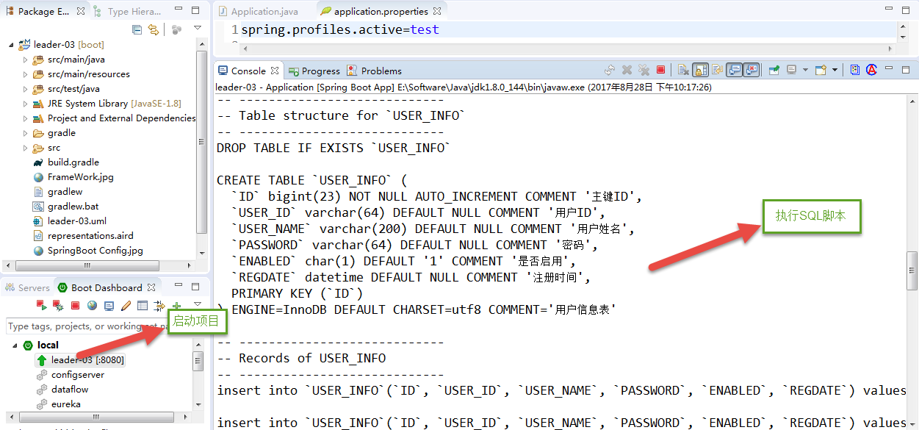
Profile切换配置
测试数据初始化演示：

Slide 9
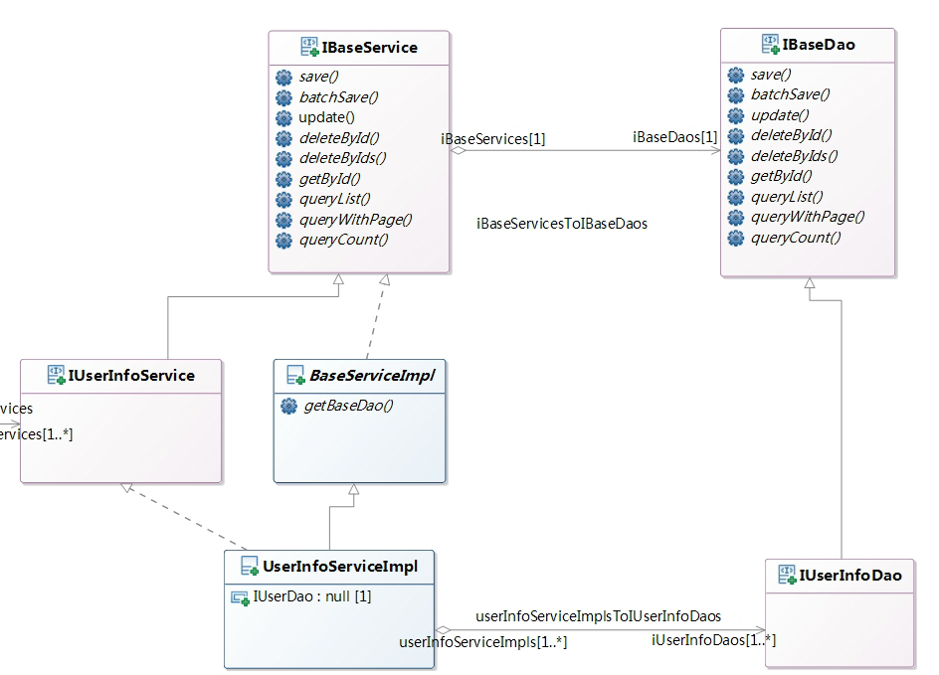
通用泛型DAO和Service设计
整体设计类图
注：类图中没有包含基础DAO实现类和用户Dao的实现类，MyBatis在加载时会扫描Dao接口动态生成实现类。

Slide 10
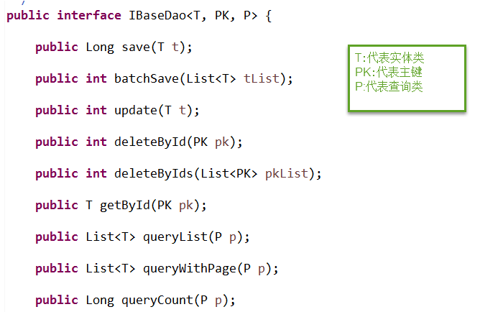
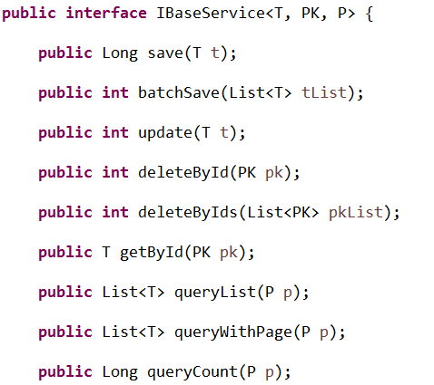
通用泛型DAO和Service设计
使用JAVA泛型构建通用的DAO和Service使对数据操作(CURD)统一，极大地简化了数据操作层的代码，便于维护。
在基础Dao和Service接口中定义了常用的数据操作。如图：

Slide 11
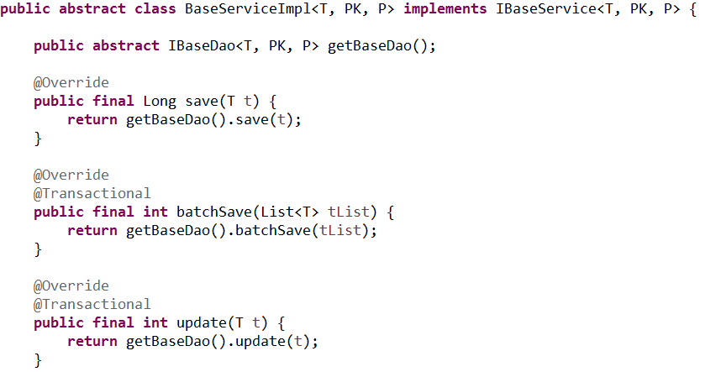
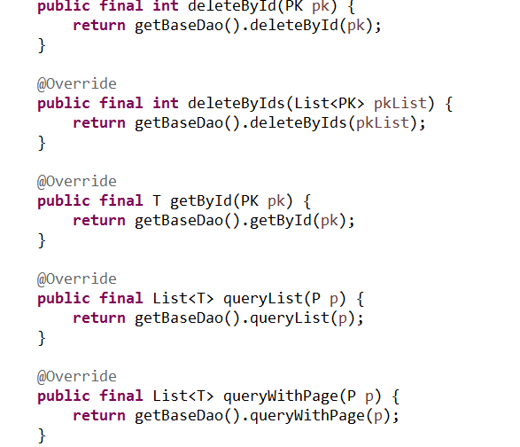
通用泛型DAO和Service设计
基础Service实现类包含基本数据操作的实现，如图：
数据库各个表对应的Service实现类(如：UserInfoServiceImpl)均继承基础Service实现类并实现对应的服务接口(如：IUserInforService)。这样既天然的具有了基本的数据操作也可通过服务接口扩展自己的操作方法，符合开闭原则。

Slide 12
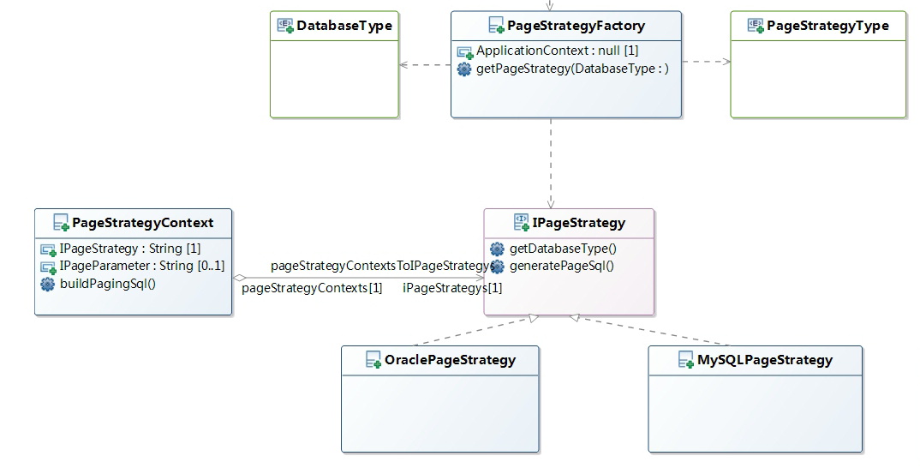
动态分页查询设计
分页查询策略设计类图：

Slide 13
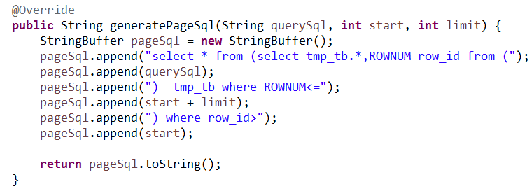
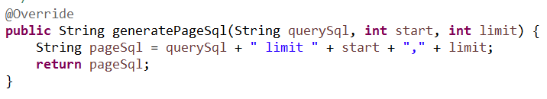
动态分页查询设计
分页查询生成策略设计思路：
各个关系型数据库的分页查询方式是不同的，我们可以采用策略模式根据数据库类型(方言)构建对应的分页查询语句。建立分页查询策略接口和MySQL及Oracle分页查询语句生成策略实现类。如图：

Slide 14
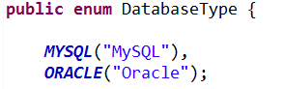
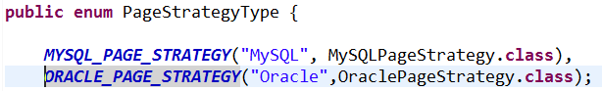
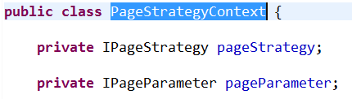
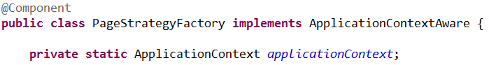
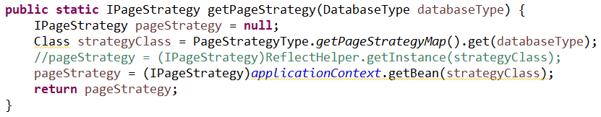
动态分页查询设计
分页查询生成策略设计思路：
分页策略上下文(PageStrategyContext)会根据指定的分页策略实现构建分页查询语句。但是策略模式存在缺点，客户端需要知道所有的分页策略实现。如何改善呢？具体做法如下：
建立数据库类型和分页策略类型枚举来对应具体数据库类型所采用的分页策略类。
采用工厂模式(PageStrategyFactory)动态根据数据库类型枚举动态创建分页策略实现类供分页策略上下文使用。客户端无需知道具体的实现。如图：

Slide 15
动态分页查询设计
分页参数转换设计思路：
为什么需要分页参数转换？一般项目中我们都有自定义的分页查询类，包含了当前(前台分页组件指定)页数、每页记录数数量、总页数、分页开始索引、查询记录总数及查询条件参数信息。但是数据库分页查询一般只需要指定页的开始索引(startIndex)和每页记录数量(limit)就可构建分页查询语句，查询条件参数由查询类实例提供即可。比较理想的做法是建立基础的数据库分页参数接口和实现类仅包含指定页的开始索引和每页记录数量。通过分页参数转换接口及实现类由项目中自定义分页查询类实例来构建数据库分页参数类实例。由分页参数实例和查询条件利用分页策略即可构建分页查询语句。这样就形成了通用的方式，通过转换接口即可由不同的分页查询类实例获取分页参数。由于项目中可能存在多个分页查询基类，可以通过工厂模式建立分页参数转换器工厂来维护项目中分页查询类和对应分页参数转换类关系集合，通过分页查询类即可创建对应的分页参数转换类实例。
类图如下：

Slide 16
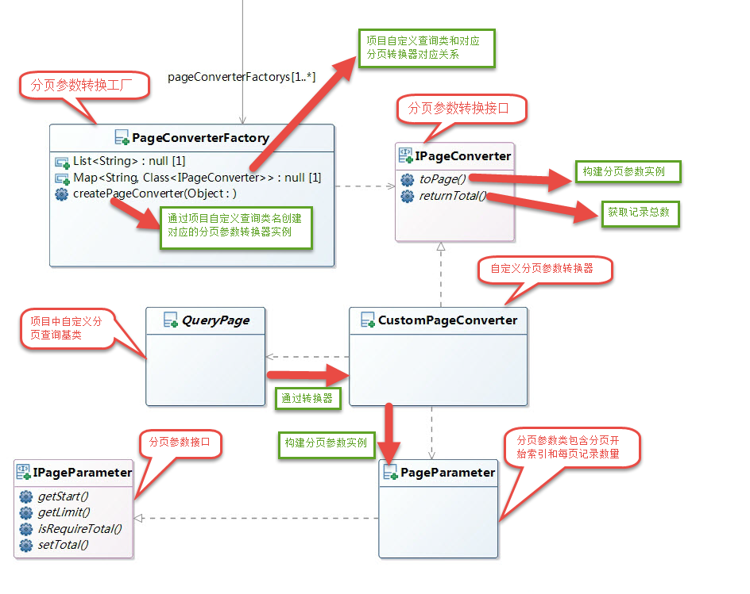
动态分页查询设计

Slide 17
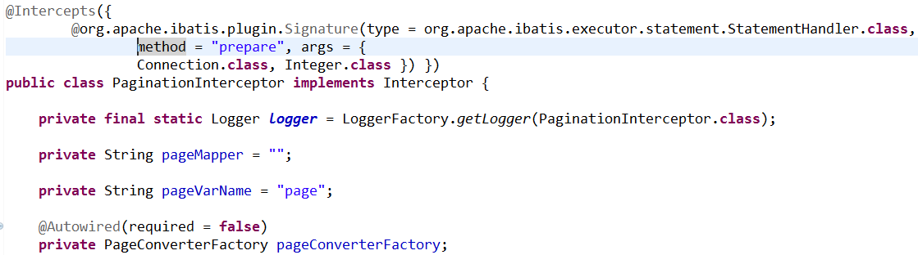
动态分页查询设计
分页查询构建拦截器实现：
MyBatis自身提供一种插件机制，实际上就是基于JDK动态代理实现的拦截器机制。我们可以通过拦截StatementHandler接口中方法，对查询SQL语句进行包装，根据分页查询策略和分页参数实例及查询条件参数动态构建分页查询语句，完成分页查询功能。
分页拦截器定义如图：

Slide 18
动态分页查询设计
分页查询构建拦截器实现逻辑：
根据数据库连接获取数据库类型。
获取查询方法名，根据指定的正则表达式(如：.*WithPage.*)校验是否需要分页查询。
获取查询方法的查询参数实例(即：项目自定分页查询基类的子类)，根据分页参数转换工厂创建分页参数实例。同时获取查询SQL语句(即：PreparedStatement)。
根据获取的查询SQL语句构建查询总数的SQL语句，同时动态地给预处理语句(PreparedStatement)的条件参数赋值。执行SQL获取记录总数回写到查询参数实例中供前台分页组件显示。
根据获取的数据库类型及查询SQL语句，由分页策略工厂获取具体分页策略。分页策略上下文根据具体分页策略实例和分页参数实例将查询SQL语句包装为分页查询语句。

Slide 19
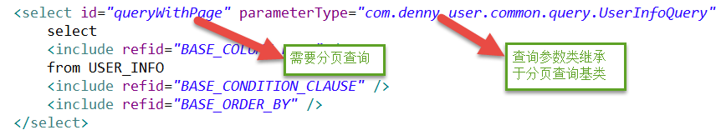
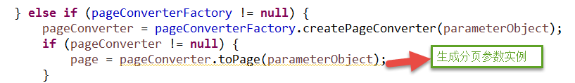
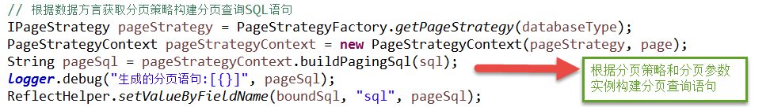
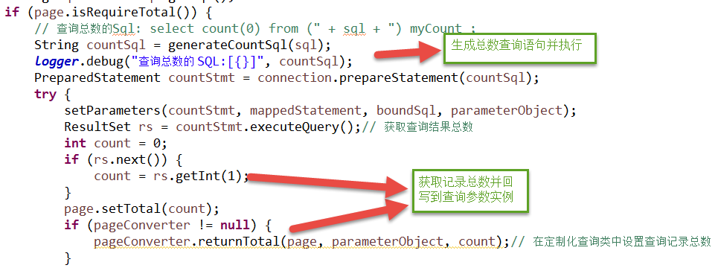
动态分页查询设计
分页查询构建拦截器实现逻辑示意图如下：

Slide 20
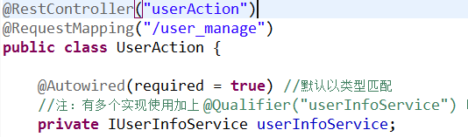
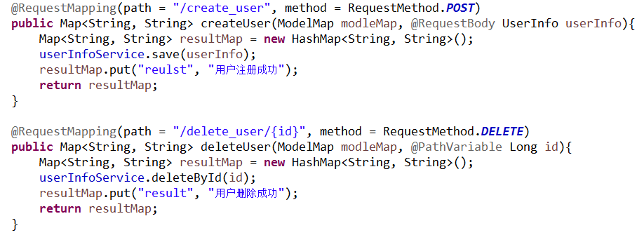
用户管理Rest服务
使用@RestController和@RequestBody注解实现用户管理Rest服务。包括：用户创建、用户注销、用户删除、用户信息查询、用户信息分页查询、用户登录服务。如图：

Slide 21
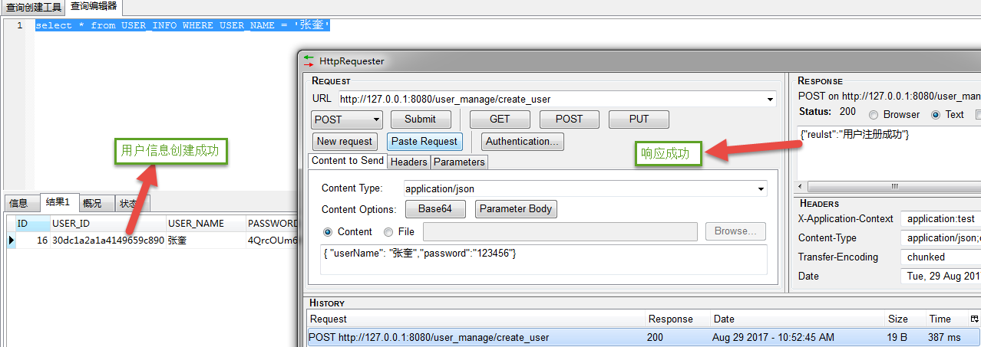
用户管理Rest服务
用户管理Rest服务演示
创建用户服务

Slide 22
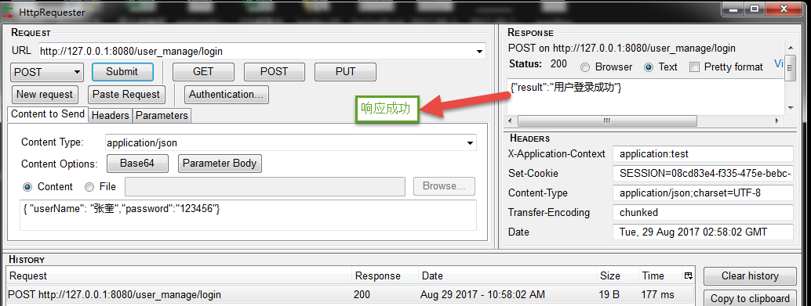
用户管理Rest服务
用户管理Rest服务演示
用户登录服务

Slide 23
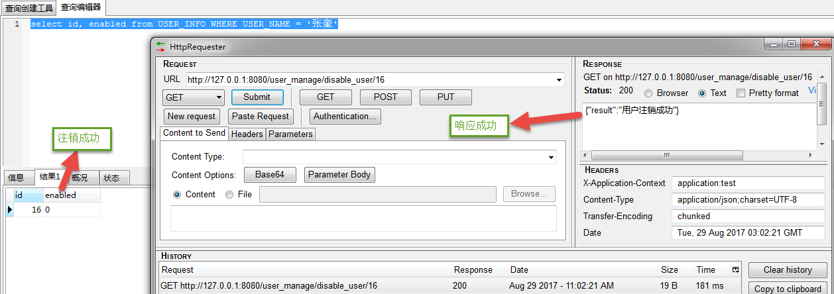
用户管理Rest服务
用户管理Rest服务演示
用户注销服务

Slide 24
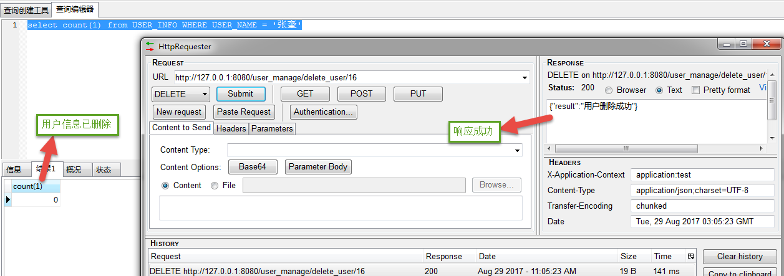
用户管理Rest服务
用户管理Rest服务演示
用户删除服务

Slide 25
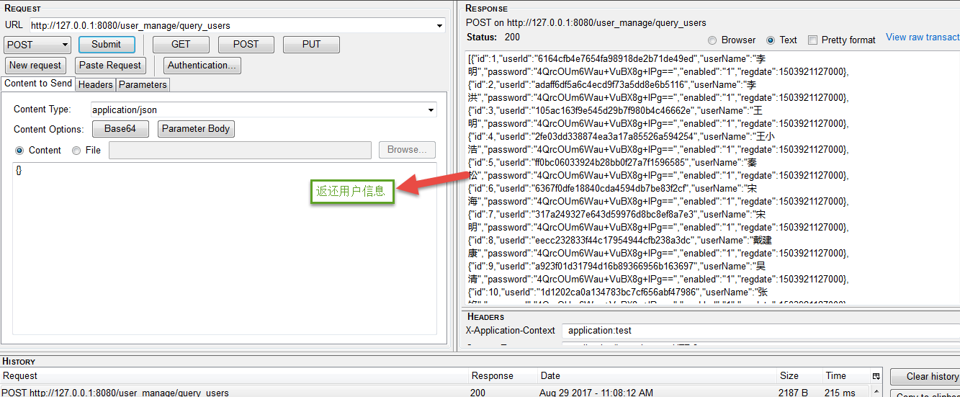
用户管理Rest服务
用户管理Rest服务演示
用户信息查询服务

Slide 26
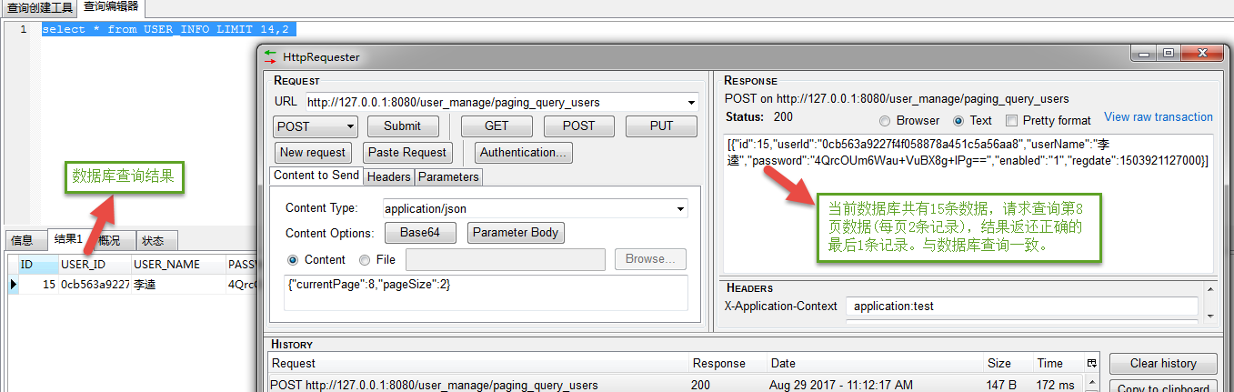
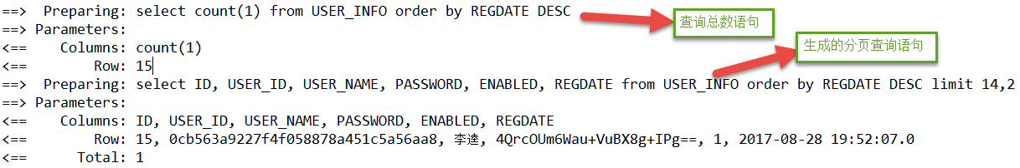
用户管理Rest服务
用户管理Rest服务演示
用户信息分页查询服务及生成的分页SQL日志

Slide 27
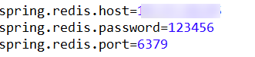
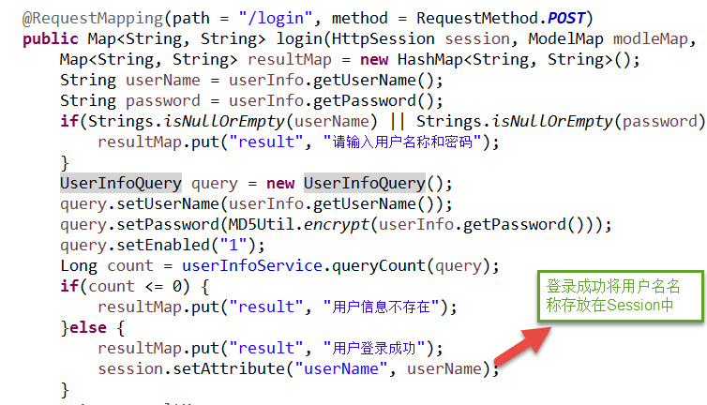
HttpSession存储和共享
整合Spring Session 和 Redis完成用户会话存储及分布式共享。实现方法如下：
安装Redis
在项目中加入相关依赖包
在配置文件配置Redis相关信息
在用户登录时将用户信息存放在会话中

Slide 28
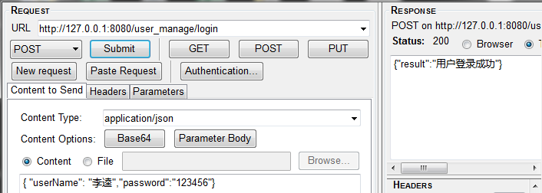
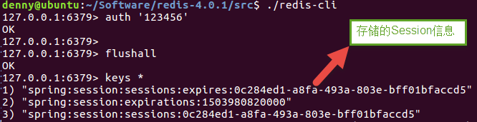
HttpSession存储和共享
Redis存储HttpSession的演示
用户登录成功：
查看Redis存储的Session信息

Slide 29
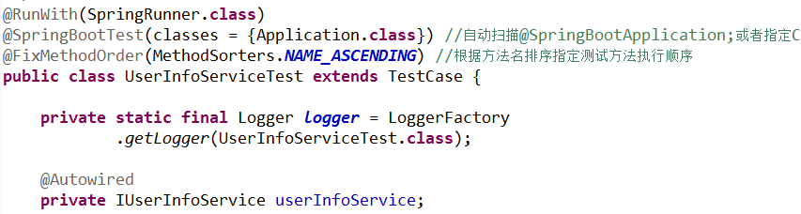
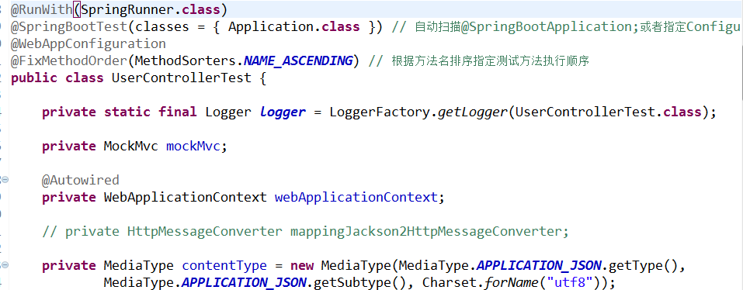
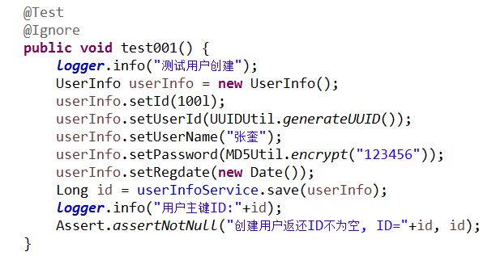
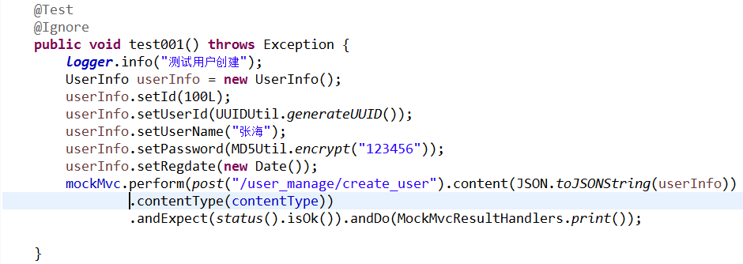
数据操作及Rest服务测试
基于SpringBoot测试框架完成数据库操作及Rest服务单元测试。 测试类如下图：

Slide 30
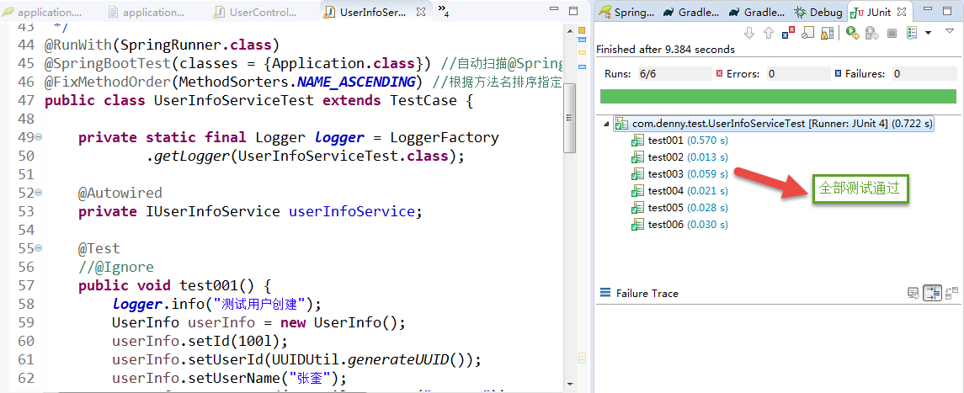
数据操作及Rest服务测试
用户信息数据操作测试演示：

Slide 31
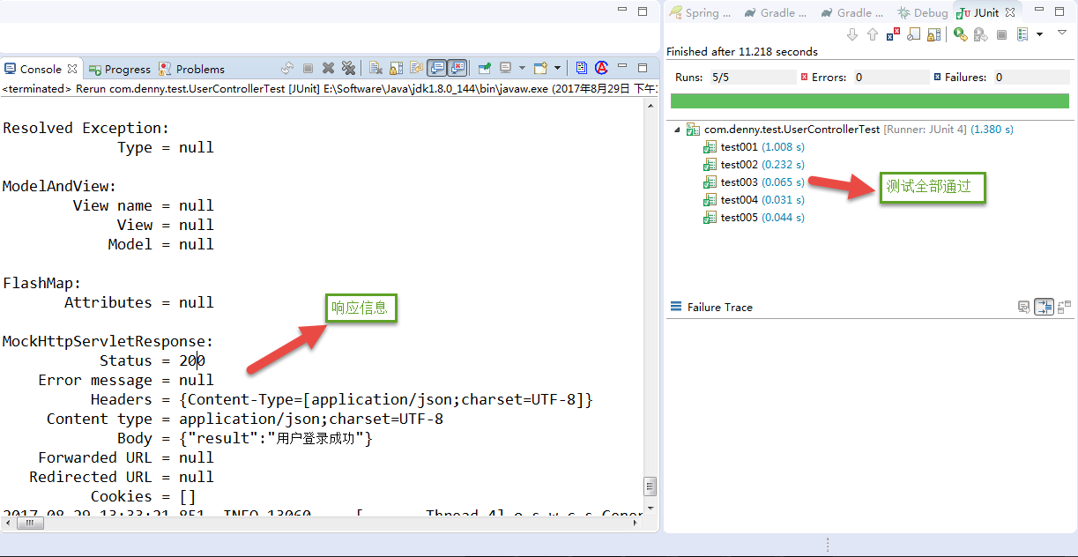
数据操作及Rest服务测试
用户Rest服务测试演示：

